Slide 1
Robotic Process Automation
Level 02
정지운 작성
20220211

Slide 2
CONTENTS
1. REFramework기초
2. REFramework 세부기능
3. Reframework 익히기
1.1. REFramework란?
1.2. REFramework 기능
1.3. REFramework 구조
1.4 Orchestrator
2.1. Setting
2.2. 로깅
2.3. 비즈니스 예외와
애플리케이션 예외
2.4. Queue
2.5. Invoke와 인수사용
3.1. 예제

Slide 3
Level 02
1. REFramework기초

Slide 4
1. REFramework 기초
1.1. REFramwork란?
REFramwork란?
Robotics Enterprise Framework의 약자로서 개발자가 빠르고 효율적인 RPA 프로세스를
구축하는데 도움이 되도록 구축된 UiPath Studio내의 템플릿입니다.
REFramwork를 사용하는 이유
각종 설정, 로그, 예외처리 등 필요한 기능이 이미 설치되어 있으므로 처음부터 개발이 필요없으며 결과적으로 개발시간, 유지보수에 걸리는 시간을 대폭 단축 가능합니다.
4

Slide 5






1. REFramework란?
1.2. REFramwork 기능
REFramwork 기능
재사용성 | 오류 스크린샷 | 예외 처리 | 확장성 | 효과적인 로깅 | 일관성
모든 유형의 프로세스 및 비즈니스에 적용됨, 로직 코드는 Reframework의 다른 측면과 분리 되어 있기 때문에 효율적으로 재사용 가능 | 실패한 지점에서 화면의 스크린샷을 찍는 기능이 있어 무인 자동화 및 전반적인 문제 해결이 가능 | 예외처리 쉽게 처리 가능 예외가 발생했을 때 조치를 취할 수 있는 기능이 있고 프로세스 중단의 걱정이 없음 | 실패한 트랙잭션을 여러 번 재시도하고 예외 알림을 보낼 수 있는 기능보유 | 프로세스 및 오류처리를 모니터링하는 효과적인 로깅 메커니즘을 제공 | Variables, assets과 settings는 Reframework 전반에 걸쳐 일관성이 있어 쉽게 이해가능, 코든표드를 통해 타 개발자에게 쉽게 인계 가능
5

Slide 6
1. REFramework란?
1.3. REFramwork 구조
업무 프로세스의 유형
1. 선형 처리(Linear)
INIT
처리 과정이 한 번만 수행되는 형태.
다른 데이터를 처리해야 하는 경우 처리 과정을 다시 실행해야 합니다.
선형처리 프로세스는 단순하고 구현하기도 쉬운반면, 다른 데이터들을 반복적으로 처리해야 하는 경우에는 적합하지 않습니다.
Get Data
Process Data
END
6

Slide 7
1. REFramework란?
1.3. REFramwork 구조
업무 프로세스의 유형
2. 반복 처리(Iterative)
INIT
처리 과정이 여러 번 실행되지만 이때 처리하는 데이터를 매번 다른 데이터를 처리하게 됩니다.
이런 유형의 프로세스는 간단한 Loop를 사용하여 구현
가능하지만, 처리 과정 중에 어느 한 부분에 문제가 발행할 경우 모든 처리 과정이 영향을 받고 이후의 Data가 처리되지 않고 남는 단점을 보유합니다.
Get Data
Process Data
END
7

Slide 8
1. REFramework란?
1.3. REFramwork 구조
업무 프로세스의 유형
3. 트랜잭션 기반 처리(Transactional)
INIT
반복 처리 방식과 유사하게 트랜잭션 처리 과정이
각기 다른 데이터에 대하여 반복적으로 수행됩니다.
그러나 반복되는 부분이 독립적으로 실행될 수 있도록
설계되었음.트랜잭션들은 어던 데이터도 서로 공유하지 않으며 처리 과정에 특정 순서가 부여되지 않음으로써 상호 독립적입니다.
Get Data
Process Data
END
8

Slide 9
1. REFramework란?
1.3. REFramwork 구조
업무 프로세스의 유형
3. 트랜잭션 기반 처리(Transactional)2
2
3
부분 완료
(partially committed)
완료
(committed)
1
실행
(active)
4
5
실패
(failed)
철회
(aborted)
트랜잭션 수행 상태
트랜잭션 종료
9

Slide 10
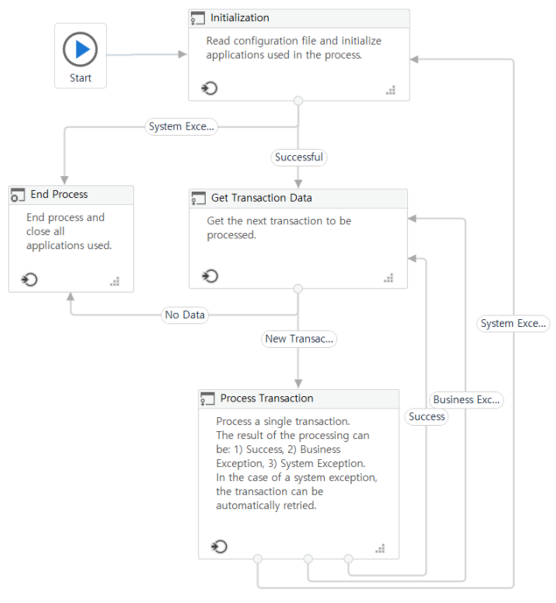
1. REFramework란?
1.3. REFramwork 구조
REFramework 구조
1. Initialization
프로세스가 시작되는 부분. 프로세스 설정에 필요한 데이터를 초기화하고 프로세스를 실행시키는데 필요한 사항들이 준비가 되었는지 확인하는 과정입니다.
10

Slide 11
1. REFramework란?
1.3. REFramwork 구조
REFramework 구조
2. Get Transaction Data
새로운 트랜잭션이 들어오고 데이터를 읽어
Process Transaction으로 이동시킵니다.
Process Transaction과 반복적으로 진행되며,
데이터가 남아있으면 Process Transaction으로 이동하고
모든 트랜잭션이 수행되고 더 이상 데이터가 남아있지
않으면 End Process(프로세스 종료)로 이동하여 프로세스를 종료시킵니다
11

Slide 12
1. REFramework란?
1.3. REFramwork 구조
REFramework 구조
3. Process Transaction
- Success
이 경우 루프가 수행되고 다음 트랜잭션 데이터가 수행
Business Exception
Get Transaction Data 상태로 돌아가서 일부 특정 조취
System Exception
모든 응용프로그램이 닫히고 실행 응용 프로그램이 다시
시작되는 Init으로 돌아가며 오류 복구에 필요한 단계를 수행
12

Slide 13
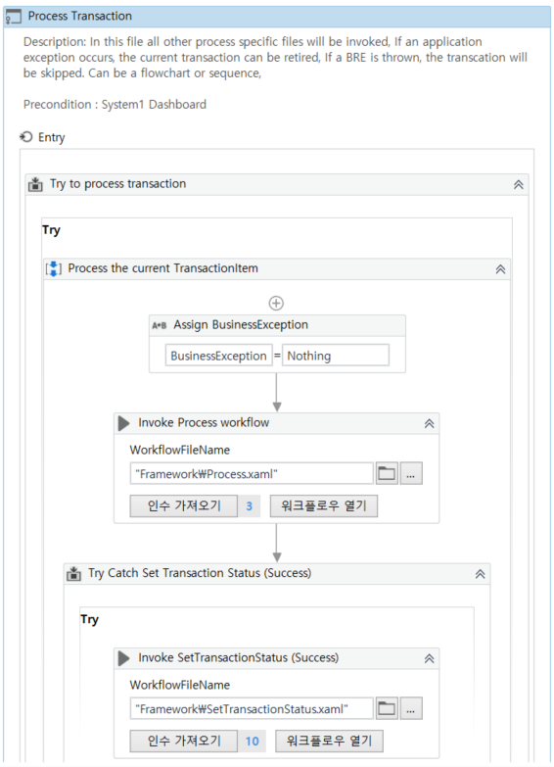
1. REFramework란?
1.3. REFramwork 구조
REFramework 구조
3. Process Transaction
실제 작업을 실행하는 Process.xaml은 Try Catch 구문내의
Try에 위치하며 예외사항, 에러가 생기는 경우는 Catch(에러 또는 예외사항을 처리하는 부분) 구문으로 넘어갑니다.
Catch부분에는 예외사항, 에러를 처리하는 SetTransactionStatus.xaml 프로세스가 존재합니다.
13

Slide 14
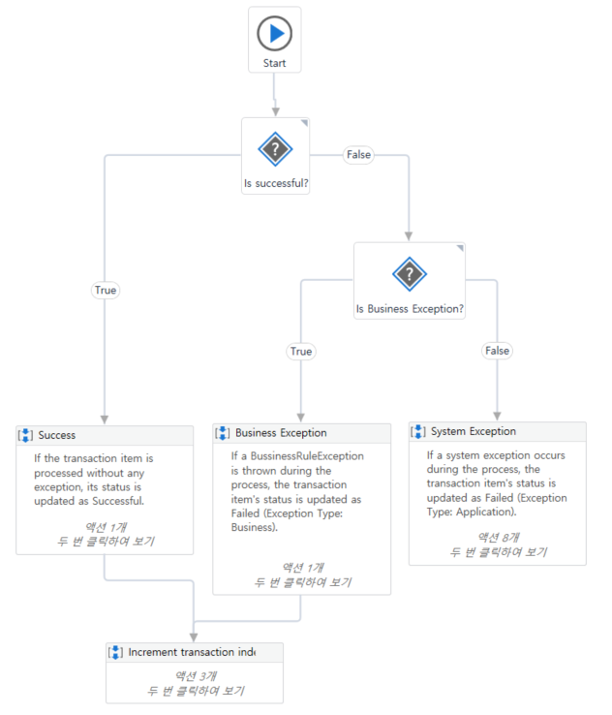
1. REFramework란?
1.3. REFramwork 구조
REFramework 구조
3.1 SetTransactionStatus.xaml
분기점이 총 2개이며 갈래는 Success, Business Exception,
System Exception 3가지입니다.
트랜잭션 처리작업이 정상 작업 된 경우, Success 시퀀스로
넘어갑니다. Business Exception은 트랜잭션 처리 작업 중 예외 사항이 발생하는 경우 처리되는 시퀀스이며 System Exceptiond은 Process 작업 중 예상치 못한 에러가 발생 했을 경우 처리되는 시퀀스입니다. Config파일에 입력한 Retry횟수만큼 Process작업을 반복실행합니다.
14

Slide 15
1. REFramework란?
1.3. REFramwork 구조
REFramework 구조
4. End Process
모든 상태가 완료된 후 프로세스를 종료하는 최종 상태
모든 트랜잭션이 성공적으로 완료되면 Robot은 End상태
프로세스로 이동하고 모든 애플리케이션을 닫고 애플리케이션을 종료하고 프로세스를 종료 합니다.
15

Slide 16
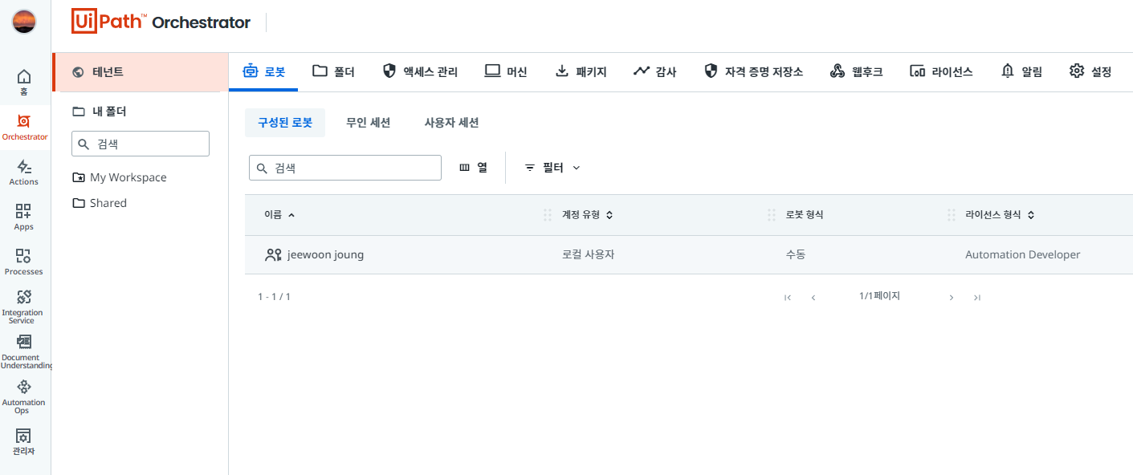
1. REFramework란?
1.4. Orchestrator
4. Orchestrator란?
UipathStudio에서 개발한 자동화 워크플로우를 패키지로 게시(배포)하고
로봇에 할당하여 실행할 수 있는 웹 응용프로그램
16

Slide 17
1. REFramework란?
1.4. Orchestrator
4. Orchestrator기능
1) 접근성 및 버전관리
워크플로우를 패키지로 게시하고 개발자의 릴리스 정보와 함께 Orchestrator에
저장할 수 있습니다.
2) 거래 처리
Queues는 로봇 간의 워크로드를 효율적으로 할당하고, 트랙젠션 수준에서
지속적인 실행 및 모니터링을 가능하게 합니다.
17

Slide 18
1. REFramework란?
1.4. Orchestrator
4. Orchestrator기능
3) 효울적인 계획 및 실행
일정에 따라 작업을 실행 할 수 있으며 사용가능한 로봇에서 실행 대상을 선택
하고 업무 시간 외에도 연속 실행 루프를 만들 수 있습니다.
4) Asset을 안전하게 저장
자주 변경되는 Asset, Credential 및 data를 워크플로우에 저장해서는 안되지만
Orchestrator는 안전하게 저장하고 로봇에 배포하는 방법을 제공합니다.
18

Slide 19
1. REFramework란?
1.4. Orchestrator
4. Orchestrator : 패키지(Package)
UiPath Studio에서 개발한 자동화 프로젝트를 패키지로 만들어 Orchestrator에 게시할 수 있음. 동일한 프로젝트의 여러 버전을 저장하고 업그레이드/다운그레이드 하며 자유롭게 사용 할 수 있습니다. * 패키지 확장명 : .nupkg
19

Slide 20
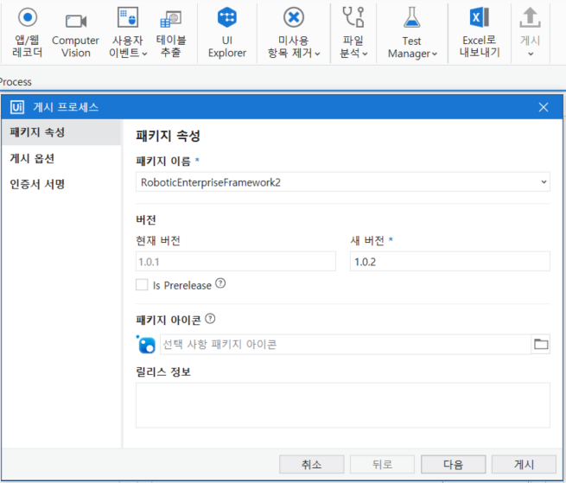
1. REFramework란?
1.4. Orchestrator
4. Orchestrator : 패키지(Package) 업로드
1) Studio[게시] 버튼 클릭
2) 패키지 이름 설정 및 버전확인
20

Slide 21
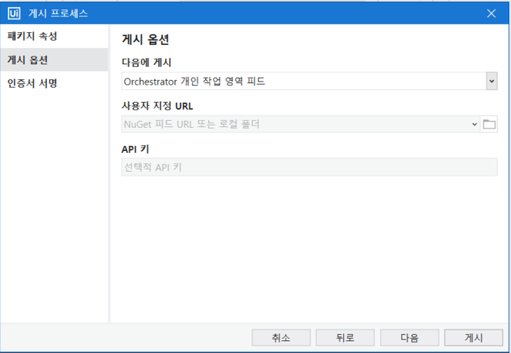
1. REFramework란?
1.4. Orchestrator
4. Orchestrator : 패키지(Package) 업로드
3) 게시할 위치 선정
4) 게시버튼 클릭
21

Slide 22
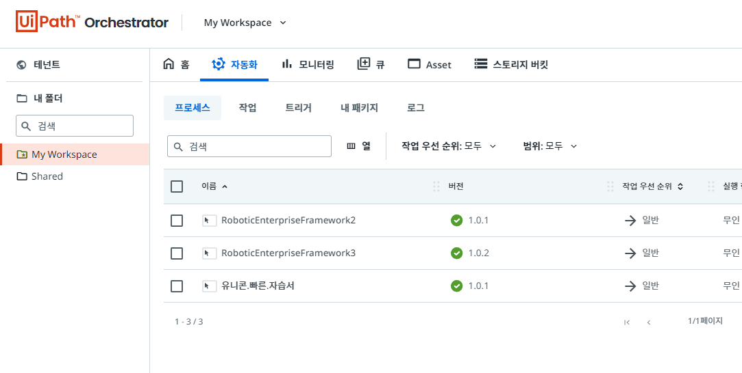
1. REFramework란?
1.4. Orchestrator
4. Orchestrator : 패키지(Package) 업로드
5) Orchestrator업로드 상태 확인
22

Slide 23
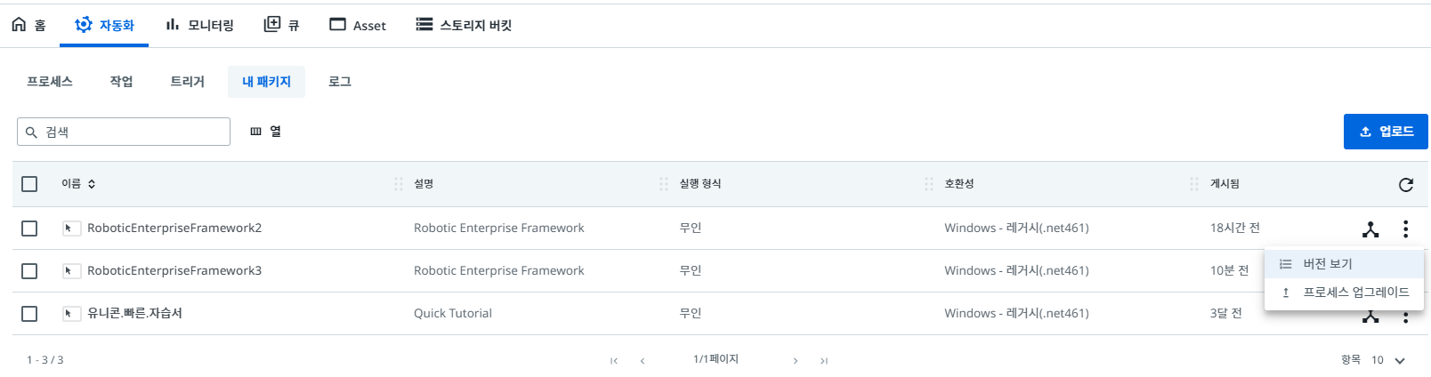
1. REFramework란?
1.4. Orchestrator
4. Orchestrator : 패키지(Package) 관리
1) 내 패키지 클릭 후 맨 우측 버튼 클릭
2) 버전 보기 클릭
23

Slide 24
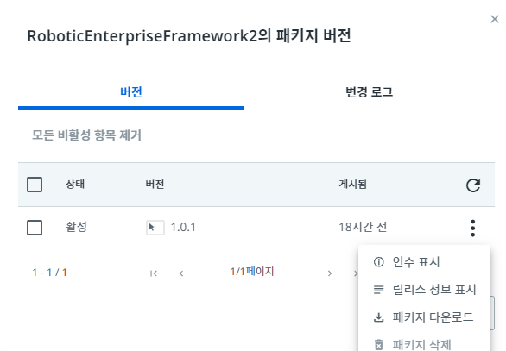
1. REFramework란?
1.4. Orchestrator
4. Orchestrator : 패키지(Package) 관리
1) 인수표시
패키지의 인수지정 가능, Studio를
열어 수정하지 않아도 관리자가 인
수 값을 바로 넣어줄 수 있음.
2) 릴리스 정보 표시
패키지 버전, 작성자, 게시된 시간
활성화 상태 확인 가능
24

Slide 25
1. REFramework란?
1.4. Orchestrator
4. Orchestrator : 패키지(Package) 관리
3) 패키지 다운로드
패키지파일을 다운로드 할 수 있음
4) 패키지 삭제
Orchestrator에 업로드 되있는
패키지를 삭제함
25

Slide 26
Level 02
2. REFramework세부기능

Slide 27
2. REFramework세부기능
2.1. Setting
1. Setting
초기화 단계에서 설정 관련 정보를 읽어 들이는 것이 일반적이고 이러한 설정 정보의
예로는 웹 애플리케이션에 접근하기 위한 URL과 오케스트레이터 큐 이름, 디폴트 로깅 메시지 등이 있습니다.
REFramework에서는 그러한 정보를 설정 파일(Config.Xlsx)에서 읽어옵니다.
읽어온 정보를 각 State간에 공유되는 Dictionary에 저장하며 이렇게 하는것은
설정 정보가 변경되는 경우 워크플로우를 직접 수정하지 않고 설정 파일에서
값을 변경해 줌으로써 유지, 관리가 쉽기 때문입니다.
27

Slide 28
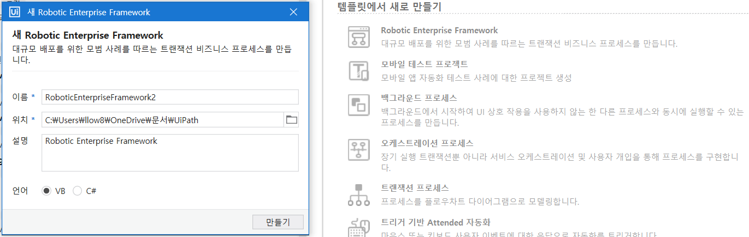
2. REFramework세부기능
2.1. Setting
1. Setting
1) 새 REFramework생성
28

Slide 29
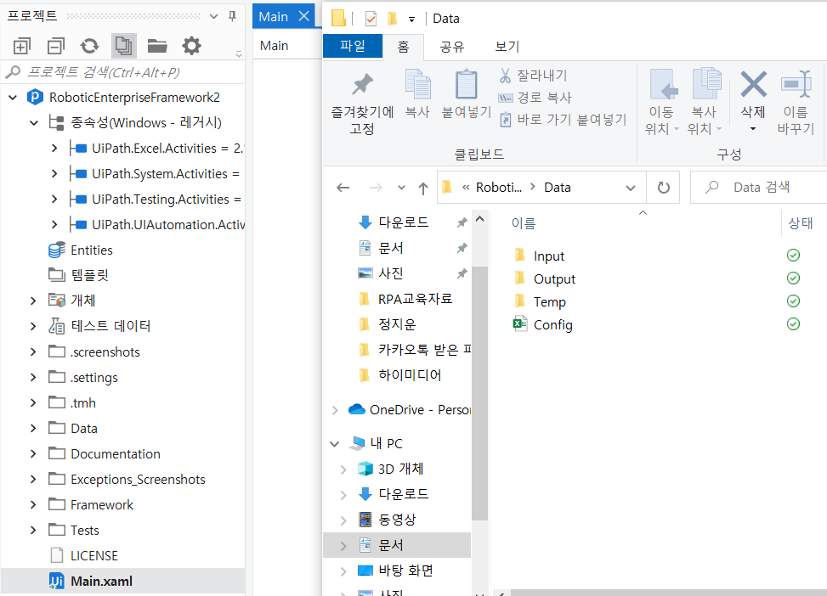
2. REFramework세부기능
2.1. Setting
1. Setting
2) 생성된 Config파일 확인
29

Slide 30
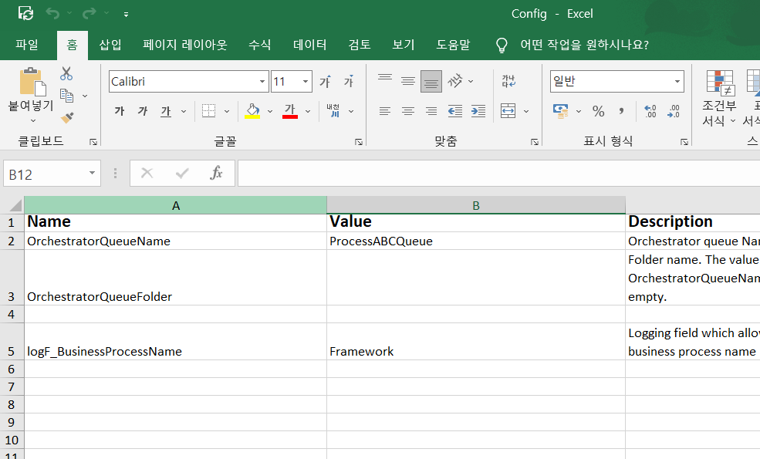
2. REFramework세부기능
2.1. Setting
1. Setting
3) Dictionary형태의 데이터 샘플 생성
필요한 내용들에 대해
KEY값과 Value값을 작성
해주면 Setting값을 이용
할 수 있습니다
30

Slide 31
2. REFramework세부기능
2.2. 로깅
2. 로깅
Framework를 구성하는 대부분의 워크플로우는 각 실행 단계에서 어떤 상황이 발생하고 있는지 그 세부 내용을 출력하는 Log Message 액티비티를 사용합니다.
이러한 로깅 기능으로 프로세스 개발자는 프로세스에 대한 디버깅 과정에서 문제의 원인을 파악할 수 있으며 프로세스의 실행 과정을 눈으로 확인하고 실행 결과에 대한 레포트 생성도 가능합니다.
31

Slide 32
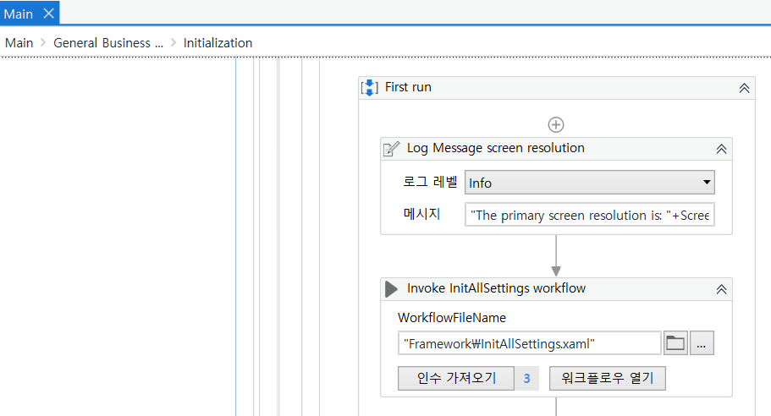
2. REFramework세부기능
2.2. 로깅
2. 로깅
1) 프로세승 상에 작성한 Log Message는 Orchestrator에서 확인 가능
32

Slide 33
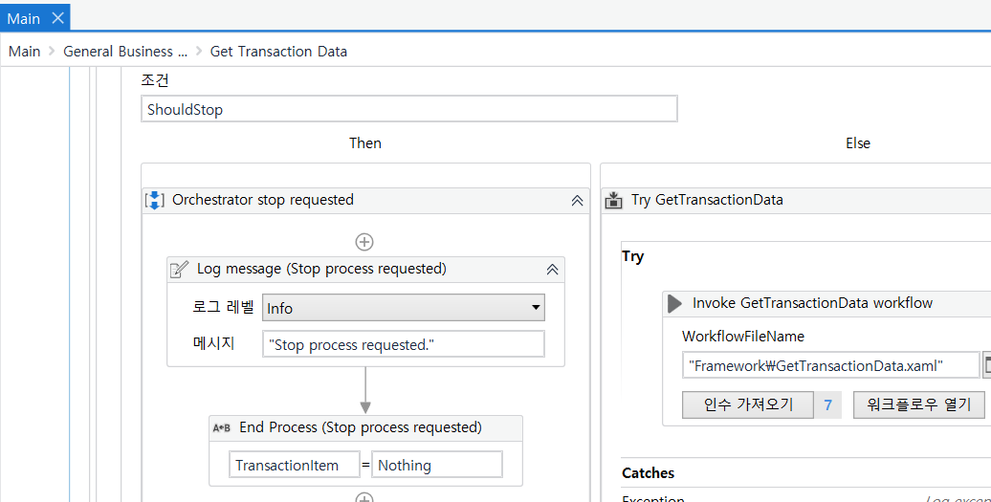
2. REFramework세부기능
2.2. 로깅
2. 로깅
1) 프로세승 상에 작성한 Log Message는 Orchestrator에서 확인 가능
33

Slide 34
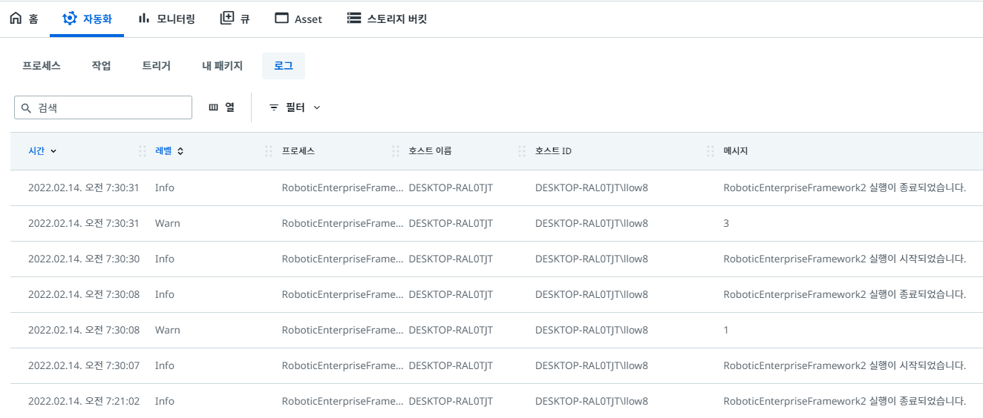
2. REFramework세부기능
2.2. 로깅
2. 로깅
1) 프로세승 상에 작성한 Log Message는 파일 실행 후 Orchestrator에서 프로세스 작동 순서대로 확인 가능합니다.
34

Slide 35
2. REFramework세부기능
2.3. 비즈니스 예외와 애플리케이션 예외
3. 비즈니스 예외와 애플리케이션 예외
대부분의 프로세스들은 실행 중 정상적인 실행 흐름을 벗어나는 상황이 발생,
개발자는 보다 안정적인 자동화 프로젝트 구현을 위해 비정상적 상황을 알아야 합니다.
1) 애플리케이션 예외
웹 애플리케이션을 사용하는 프로세스가 있고 브라우저가 멈추는 상황이 발생했
다고 가정, 이때 멈춘 브라우저를 대상으로 액티비티가 사용되면 액티비티는 실패
하고 예외를 발생, REFramework는 이런한 예외상황에서 트랜잭션을 다시 실행
하거나 트랜젝션을 건너뛰도록 대응하게 설계되었습니다.
이러한 상황을 애플리케이션 예외라고 부릅니다.
35

Slide 36
2. REFramework세부기능
2.3. 비즈니스 예외와 애플리케이션 예외
3. 비즈니스 예외와 애플리케이션 예외
대부분의 프로세스들은 실행 중 정상적인 실행 흐름을 벗어나는 상황이 발생,
개발자는 보다 안정적인 자동화 프로젝트 구현을 위해 비정상적 상황을 알아야 합니다.
2) 비즈니스 예외
문제가 데이터 자체의 문제에 의한 것이거나 주어진 업무 요구 조건에 의한 것이라면
비즈니스 룰 예외라고 부릅니다.
36

Slide 37
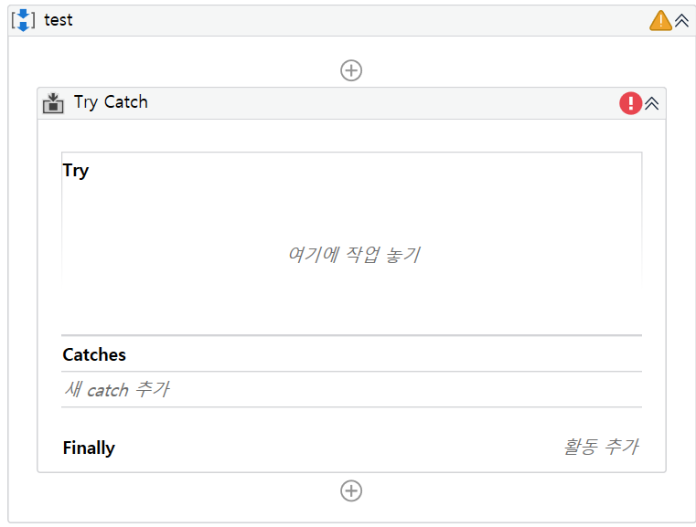
2. REFramework세부기능
2.3. 비즈니스 예외와 애플리케이션 예외
3. 비즈니스 예외와 애플리케이션 예외
3) 오류와 예외 처리하는 가장 좋은 방법 : “Try Catch”액티비티
1) Try블록에 있는 액티비티가 실행
37

Slide 38
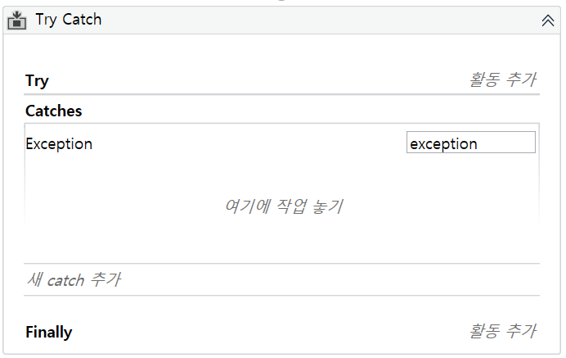
2. REFramework세부기능
2.3. 비즈니스 예외와 애플리케이션 예외
3. 비즈니스 예외와 애플리케이션 예외
3) 오류와 예외 처리하는 가장 좋은 방법 : “Try Catch”액티비티
2) 오류가 발생하면 Catches 블록에 있는
액티비티가 실행
38

Slide 39
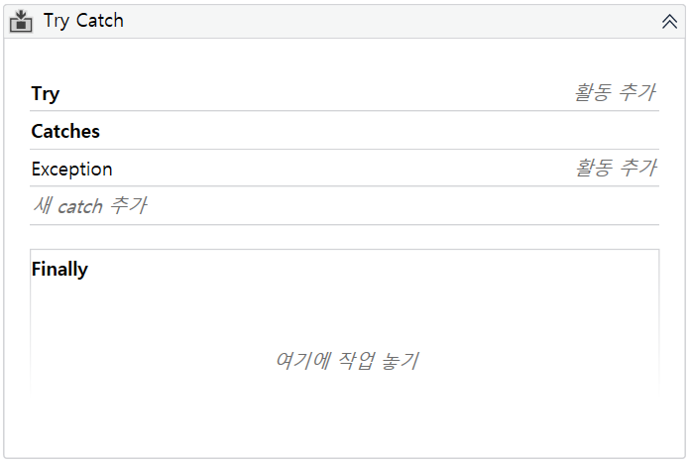
2. REFramework세부기능
2.3. 비즈니스 예외와 애플리케이션 예외
3. 비즈니스 예외와 애플리케이션 예외
3) 오류와 예외 처리하는 가장 좋은 방법 : “Try Catch”액티비티
3) 어떠한 예외사항도 발생하지 않았을 때, 또는 예외가 발견되어 Catches 블록에서 처리되었을 때 Finally 블록에 있는 액티비티도 실행
39

Slide 40
2. REFramework세부기능
2.3. 비즈니스 예외와 애플리케이션 예외
3. Try Catches 실습
1) Try 블록에 Input Dialog 액티비티를 넣고 숫자를 입력하되
출력값(Output)을 Int32 변수로 설정합니다.
2) Catches 블록에 Message Box 액티비티를 넣고 “숫자를 입력하세요＂라는
메시지를 넣습니다.
3) 프로세스 실행 후 Input Dialog에 문자와 숫자를 번갈아 가며 입력해봅니다.
40

Slide 41
2. REFramework세부기능
2.4. Queue
4. Queue
REFramework는 다양한 종류의 데이터 소스를 지원하지만,
오케스트레이터 큐와 가장 잘 통합됩니다. 큐를 사용하는 경우 트랜잭션 처리의 우선
순위 와 데드라인을 설정할 수 있으며 실패한 트랜잭션의 재시도를 추척할 수 있습니다.
Queue는 송장 정보 또는 고객 세부 정보와 같은 여러 유형의 데이터를 저장할 수 있습니다. 일반적으로 여러 작업이 동시에 실행되기 위해 기본 순서와 우선 순위 또는 기타 기준에 따라 작업 목록에서 데이터를 가져옵니다.
41

Slide 42
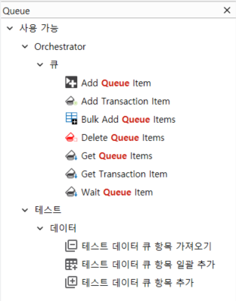
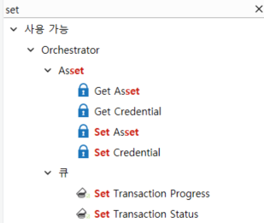
2. REFramework세부기능
2.4. Queue
4. Queue
UiPath Studio가 Orchestrator Queue와 통신하는데 사용되는 액티비티
42

Slide 43
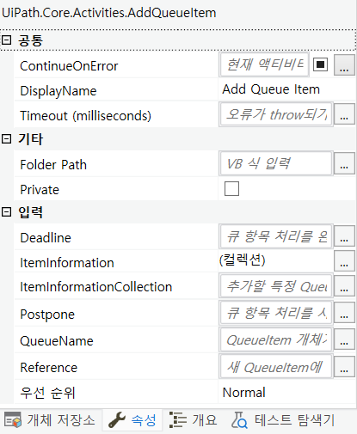
2. REFramework세부기능
2.4. Queue
4. Queue
Add Queue Item : Queue에 데이터(항목)을 추가 하는데 사용함
QueueName : QueueItem 개체가 추가 될 Queue이며 이름은 Orchestrator에서 생성 된 큐와 동일해야 합니다
Reference : 자동화 프로젝트 내에서 사용되는 다른 애플리케이션에 트랜젝션을 연결하는데 사용가능 합니다
43

Slide 44
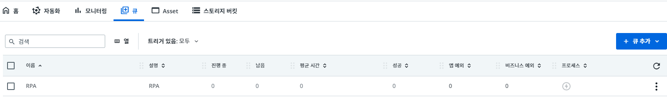
2. REFramework세부기능
2.4. Queue
4. Queue
Add Queue Item : Queue에 데이터(항목)을 추가 하는데 사용함
44

Slide 45
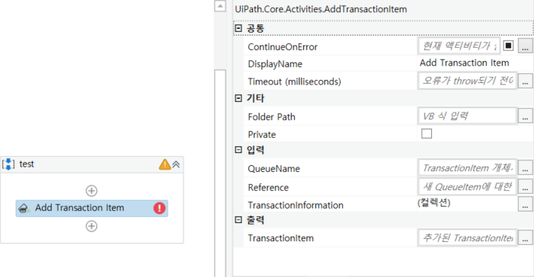
2. REFramework세부기능
2.4. Queue
4. Queue
Add Transacrion Item
Queue에 항목을 추가하고 트랜젝션을 시작하며 상태를 “진행 중” 으로 설정함, 각 트랜젝션에 사용자 지정 참조를 추가하도록 구성 가능
항목의 상태는 “진행중”으로 설정되며 “QueueItem”변수로 반환합니다.
45

Slide 46
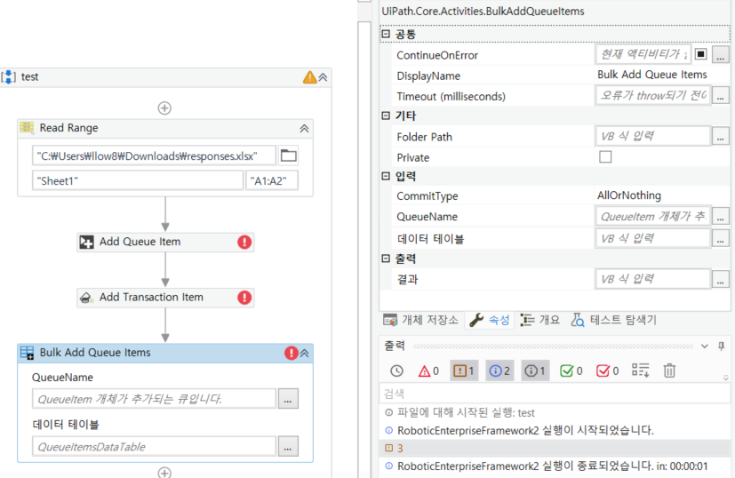
2. REFramework세부기능
2.4. Queue
4. Queue
Bulk Add Queue Items
지정된 Datatable의 항목을 Orchestrator의
Queue에 추가합니다. Queue에 추가된 항목은 상태가 신규로 변경됩니다.
46

Slide 47
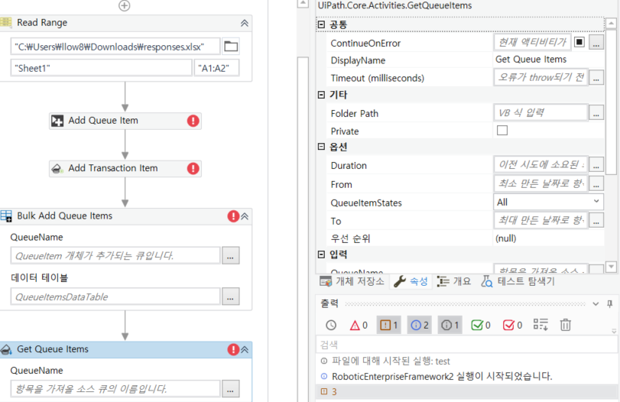
2. REFramework세부기능
2.4. Queue
4. Queue
Get Queue Items
처리할 Orchestrator의 Queue에서 항목을
가져오고 상태를 진행 중으로 설정하는 데
사용 되며,
처리를 시작하면 트랜잭션이 됩니다.
47

Slide 48
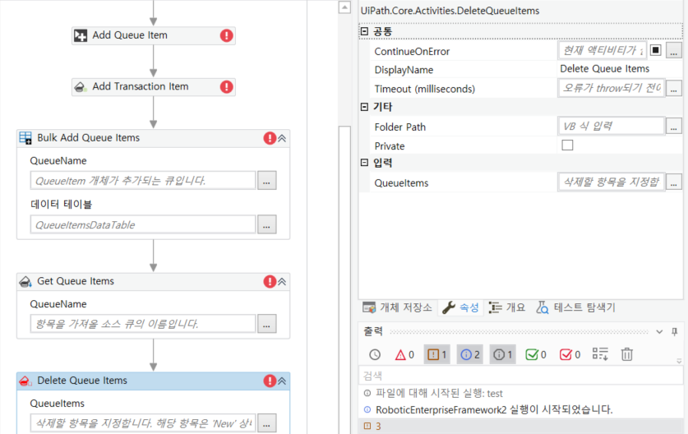
2. REFramework세부기능
2.4. Queue
4. Queue
Delete Queue Items
지정된 Queue에서 ‘신규’ 상태의 항목을
삭제할 수 있습니다.
48

Slide 49
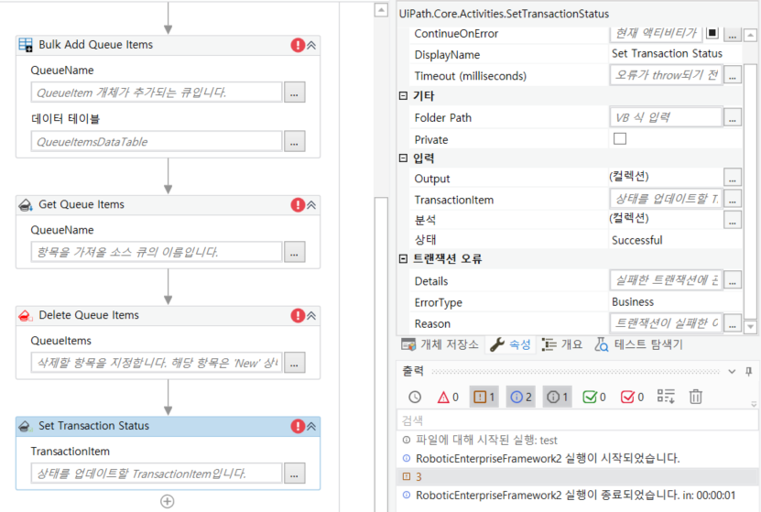
2. REFramework세부기능
2.4. Queue
4. Queue
Set TransactionItem : 항목의 트랜젝션 상태를 실패 또는 성공으로 설장하는데 사용
Output : 상태가 업데이트 될 특정
TransactionItem에 대한 추가 정보 모음
상태 : TransactionItem으로 설정될
상태(실패/성공)
TransactionItem :
상태가 업데이트 될 TransactionItem
49

Slide 50
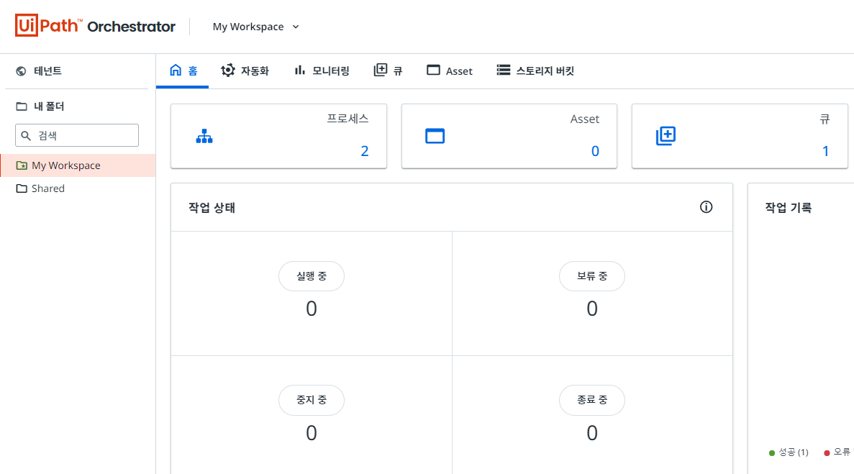
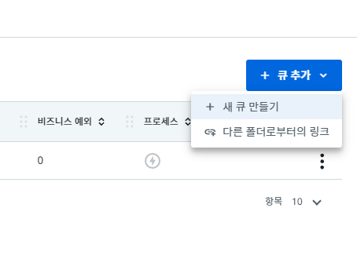
2. REFramework세부기능
2.4. Queue
4. Orchestrator에서 Queue관리
1) Orchestrator에서 Queue만들기
Orchestrator로그인 ->메뉴 ’홈’의 큐 클릭 -> ‘+큐 추가’ 버튼 클릭
50

Slide 51
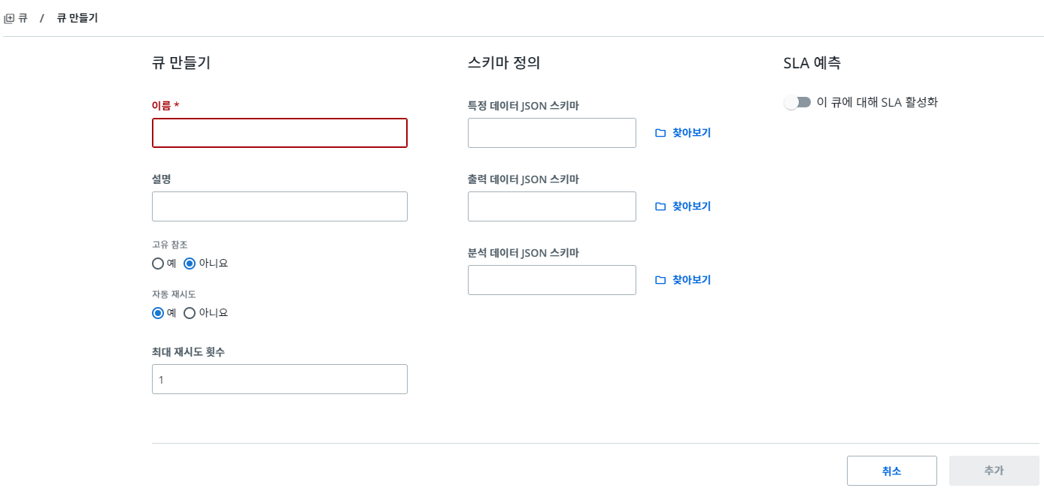
2. REFramework세부기능
2.4. Queue
4. Orchestrator에서 Queue관리
1) Orchestrator에서 Queue만들기
이름*, 설명, 고유참조(Y/N), 자동 재시도(Y/N)를 입력하고 해당 될 경우 “최대 재시도”를 입력 후 SLA를 활성화/비활성화 합니다.
51

Slide 52
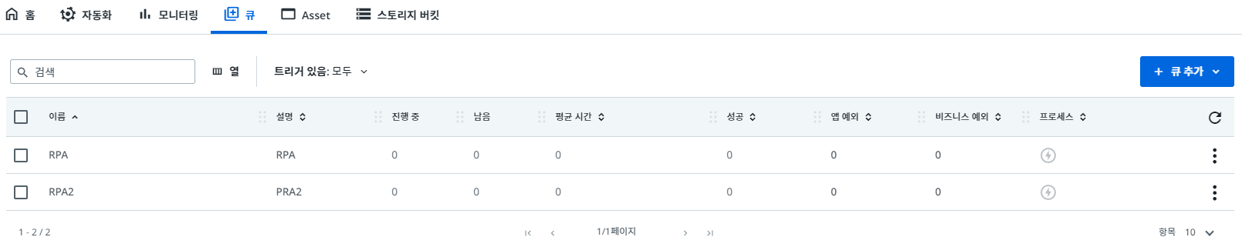
2. REFramework세부기능
2.4. Queue
4. Orchestrator에서 Queue관리
2) 생성된 Queue 확인
52

Slide 53
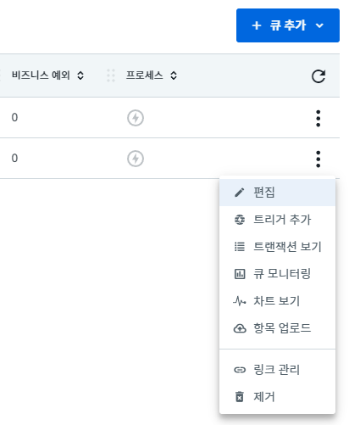
2. REFramework세부기능
2.4. Queue
4. Orchestrator에서 Queue관리
2) 생성된 Queue 확인
작업아이콘을 클릭하여 언제든지 Queue를 편집, 모니터링, 제거 등 관리를 할 수 있습니다.
53

Slide 54
2. REFramwork 세부기능
2.5. Invoke와 인수의 활용
인수란?
동적으로 데이터를 저장하는 공간, 워크플로우 간에 데이터를 전달하고,
데이터가 전달되는 방향(In, Out, In/Out)을 가지고 있습니다.
입력(In) | 다른 워크플로우로부터 값을 받을 때 사용
출력(Out) | 다른 워크플로우에 값을 주는 경우 사용
입력/출력(In/Out) | 다른 워크플로우에서 값을 받고 처리 후 값을 주고 받을 때 사용
54

Slide 55
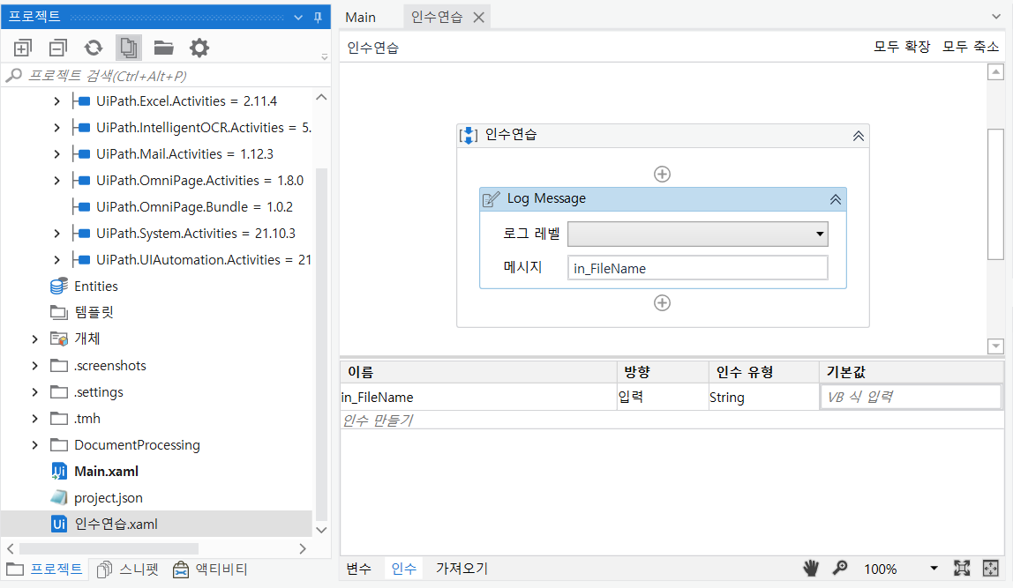
2. REFramwork 세부기능
2.5. Invoke와 인수의 활용
인수사용 방법
“인수 만들기“ 를 클릭 후
입력(In), 출력(Out), 입/출력(In/Out)
에 맞게 용도를 알 수 있도록 명명 규칙에 따라 접두사를 붙이고 변수명 설정, 데이터의 종류에 따라 인수 방향을 설정합니다.
※ 인수 기재 예
입력(In) : in_FileName
출력(Out) : Out_Result
입/출력(In/Out) : io_RetryNumber
55

Slide 56
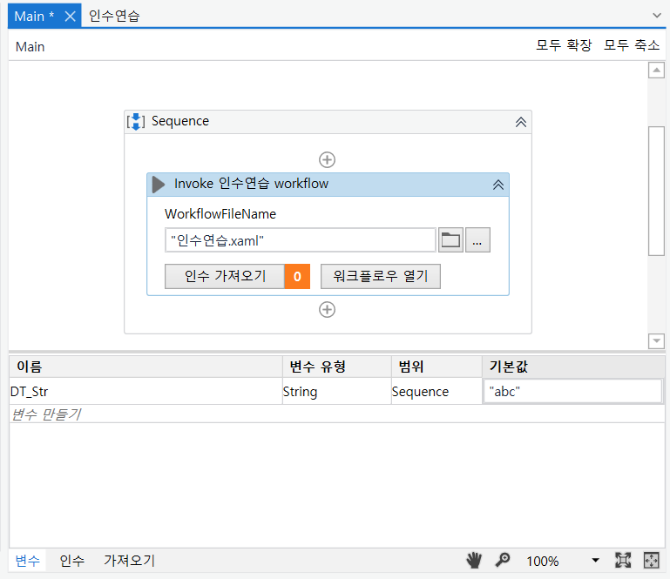
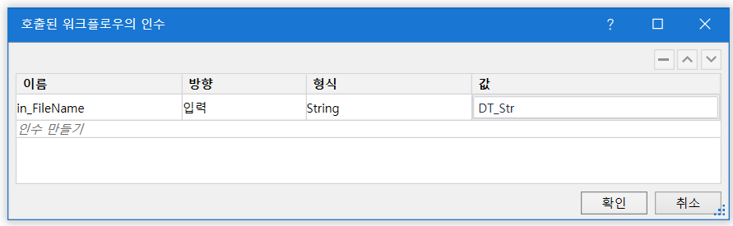
2. REFramwork 세부기능
2.5. Invoke와 인수의 활용
인수사용 방법
Main.xaml 파일에 Invoke 되어 있는 인수연습.xaml 파일의 “인수 가져오기” 를 클릭 후 데이터 값이 저장되어 있는 변수를 입력해줍니다.
56

Slide 57
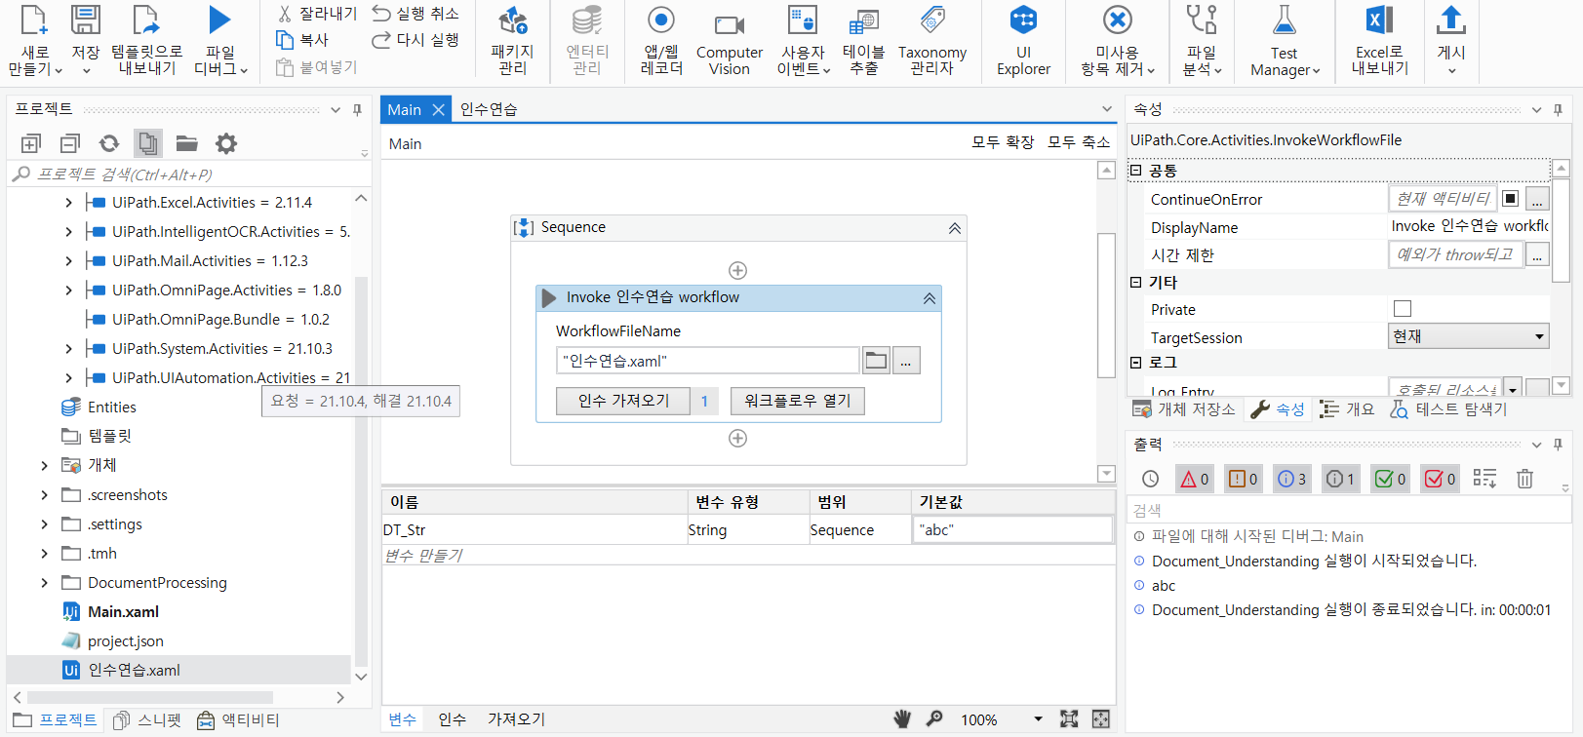
2. REFramwork 세부기능
2.5. Invoke와 인수의 활용
인수사용 방법
파일 디버그를 하였을 때
인수연습.xaml의 log message에 적혀있던 인수가 데이터를 입력 받아 결과 값이 출력된 것을 확인할 수 있습니다.
57

Slide 58
Level 02
3. REFramework 익히기

Slide 59
3. REFramwork 익히기
3.1. 예제
3.예제 / REFramework활용하기
* 준비사항 : 봇이 Orchestrator와 연결된 상태
1) “https://acme-test.uipath.com/login” 에 로그인한다.
2) 좌측 메뉴에 “Work Items”를 클릭 한다.
3) 1Page부터 마지막 Page까지 데이터스크래핑한다.
4) Type이 “WI5”인 데이터행만 추출한다.
5) 추출한 데이터행의 WIID열에 적혀 있는 번호를 추출하여
“https://acme-test.uipath.com/work-items/00000000” 와 같이 주소창에 입력하여 접속한다.
6) “Update Work Item”을 클릭하여 “Add Comments”칸에 “A”를 입력한다.
7) “New Status”를 클릭하여 상태를 Complete로 변경 후 Update Work item을 클릭한다.
8) 모든 Transactiondata를 활용하여 작업을 마치면 프로세스를 종료한다.
59

